Slide 1
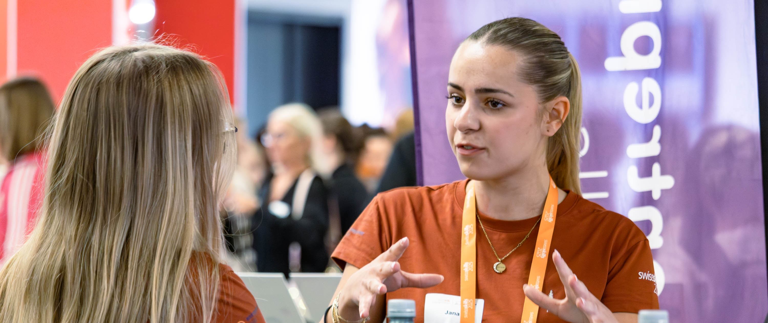

Regionalmeisterschaften Entrepreneurship
Vorauswahl für die SwissSkills Championships 2026
Dezember 2025

Slide 2
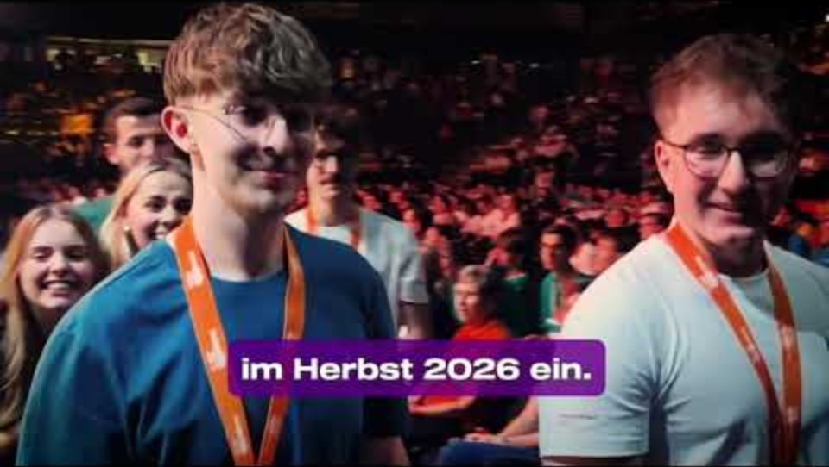

Slide 3
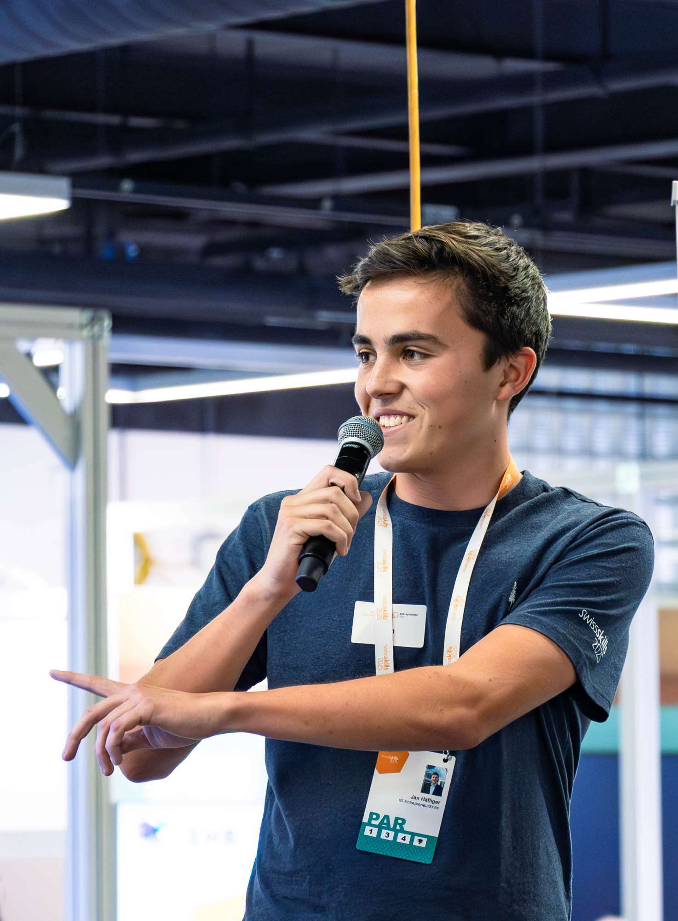

Regionalmeisterschaft Entrepreneurship
EntrepreneurSkills ist ein offizieller Wettkampf von SwissSkills für unternehmerische Talente aus allen Berufen
Ihr entwickelt an diesem Tag für eine vorgegebene Problemstellung eine innovative Business Idee in wenigen Stunden, Coaches helfen euch dabei
Keine speziellen Vorkenntnisse oder bestehende Business Idee nötig, wir zeigen vor Ort wie es geht.
Ihr präsentiert die Idee am Schluss vor einer Unternehmer-Jury
Ihr lernt wie man Ideen entwickelt und knüpft Kontakte in der Business- und Innovationswelt
Kostenloser Tages-Event an einem Samstag;
28.2./21.3./28.3.2026 => genaues Datum in deiner Region auf unserer Webseite: www.entrepreneurskills.ch => «jetzt anmelden
Anmeldung zu zweit, alle Berufe willkommen! Während oder nach der Lehre, bis max. 23 Jahre

Slide 4
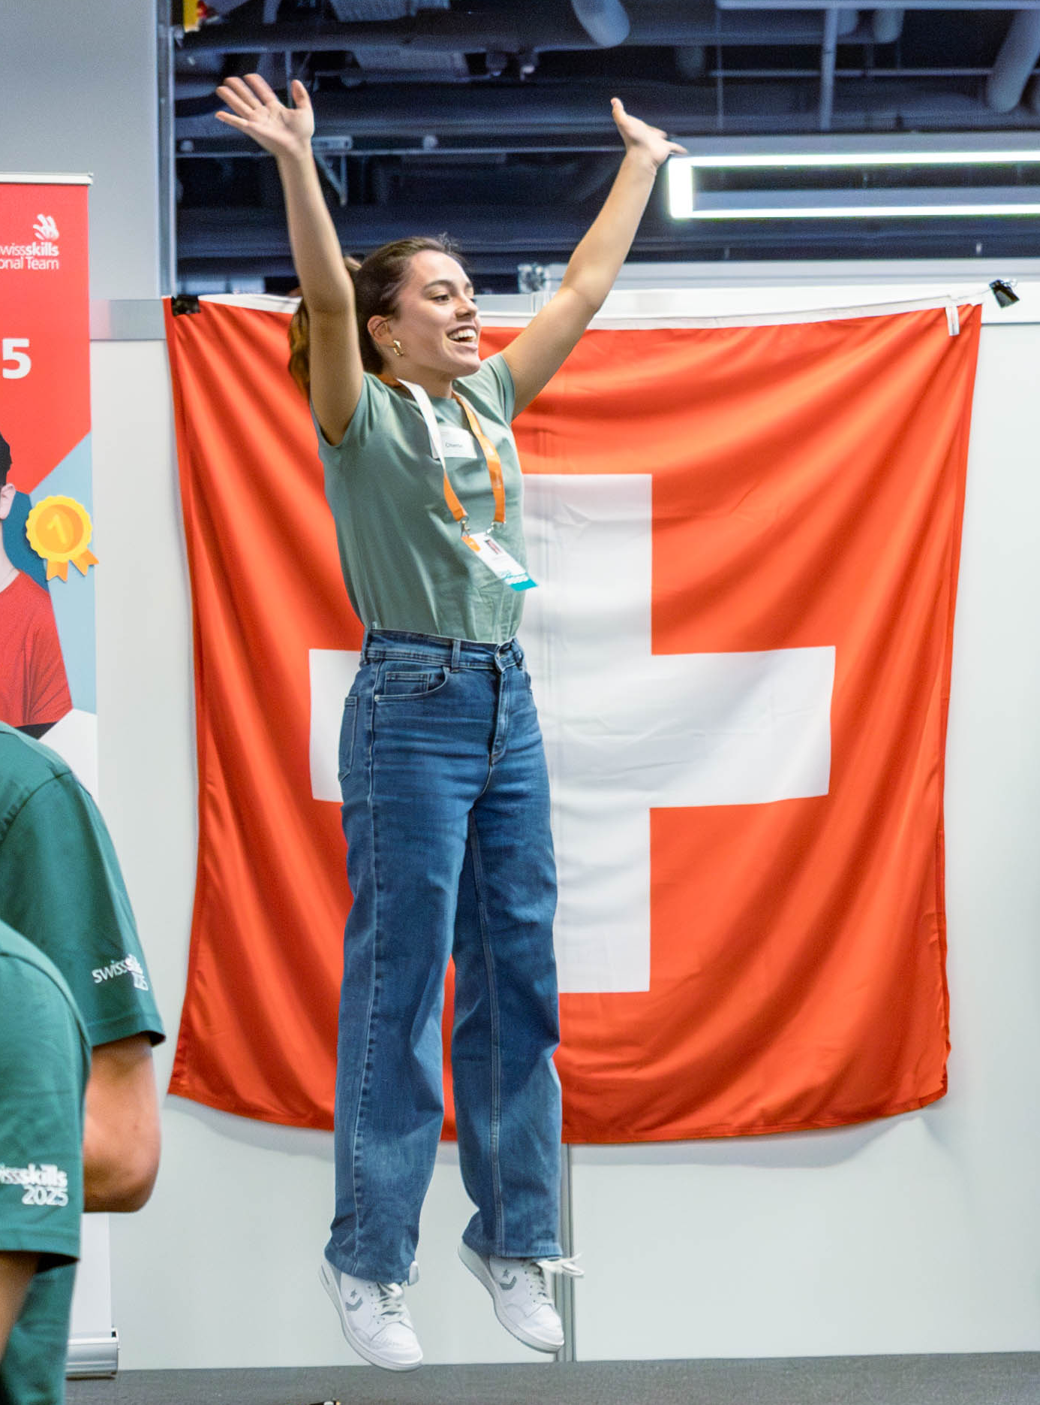
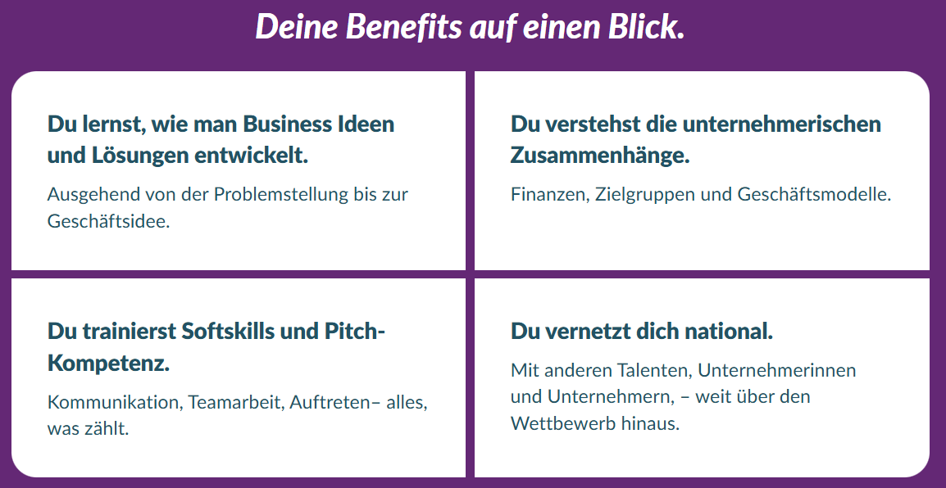
Warum mitmachen?
…das beste Team darf sich Regionalmeister nennen und qualifiziert sich für das SwissSkills Championship Finale inkl. Trainingsweekend im Herbst 2026 !
…alle erhalten ein Teilnahmezertifikat, das sich im CV gut macht

Slide 5
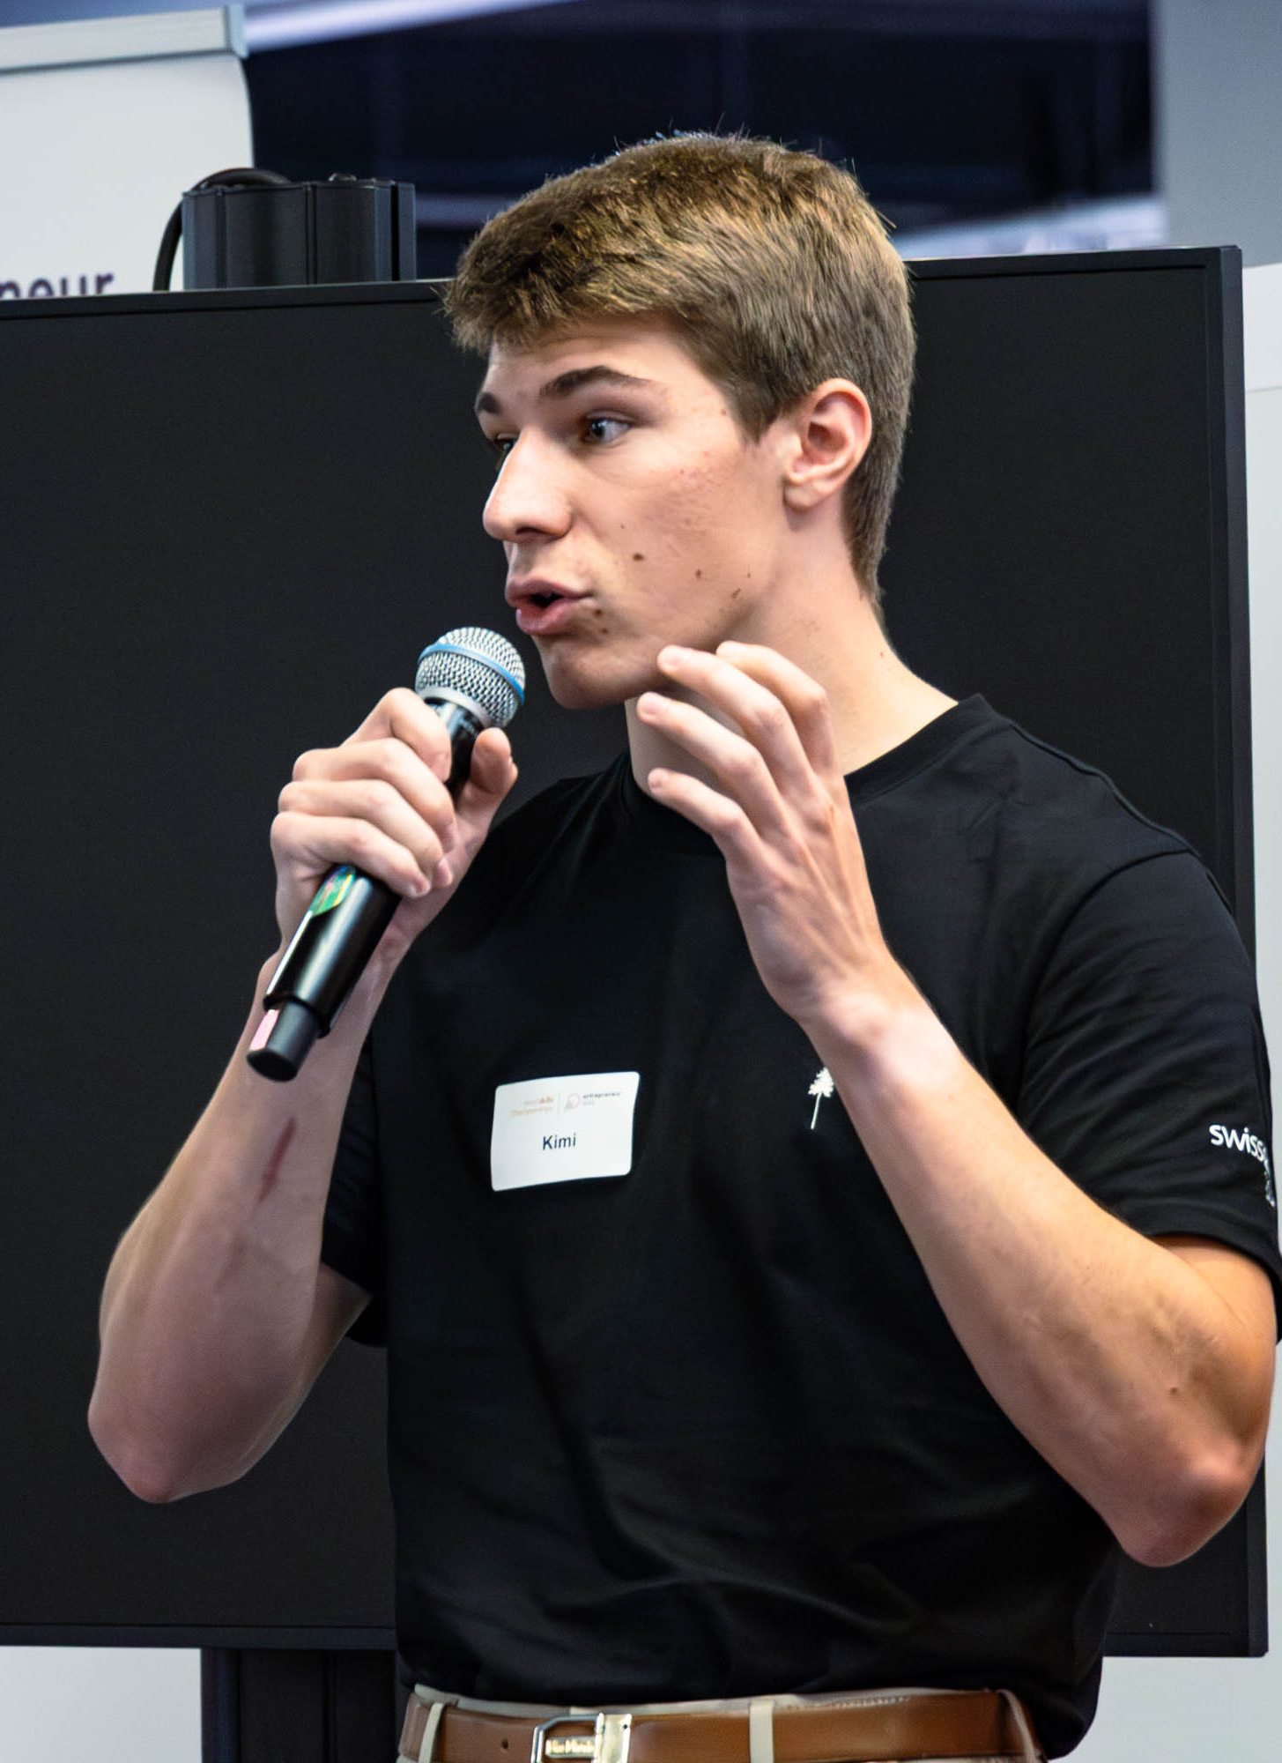
Deine nächsten Schritte
Suche eine Kollegin oder einen Kollegen zum mitmachen – egal ob aus demselben oder einem anderen Beruf! Maximalalter: 23 Jahre
Schaut auf www.entrepreneurskills.ch => jetzt anmelden nach, wann die Regionalmeisterschaft in eurer Nähe stattfindet (Feb-März 2026)
Meldet euch direkt an, die Startplätze sind beschränkt!
Ihr erhaltet alle Informationen per E-Mail. Es ist keine spezielle Vorbereitung für den Wettkampf nötig.
Falls Du am Samstag arbeitest und ein Dispensationsgesuch für deinen Betrieb benötigst, gib das bei der Anmeldung an.
Wir sehen uns an den Regionalmeisterschaften!

Slide 6

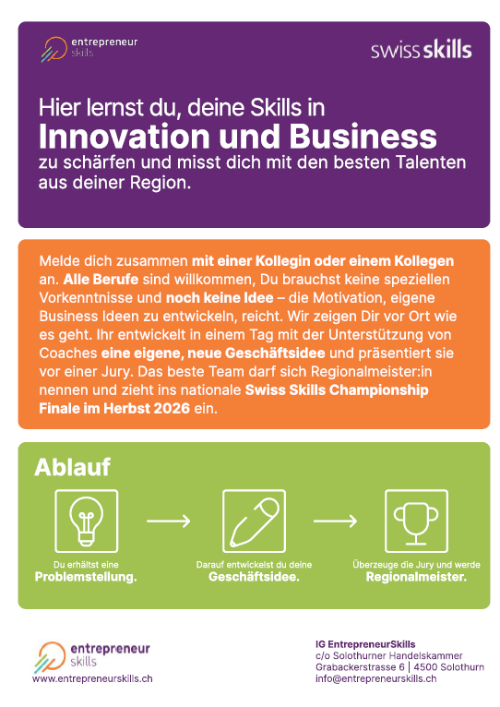

Slide 7
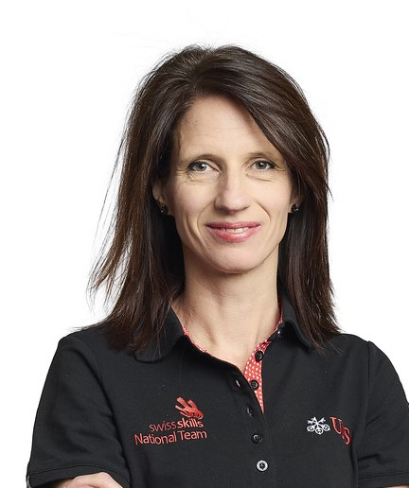
Kontakt
Anna-Leena Marti
Projektleitung
IG EntrepreneurSkills
c/o Solothurner Handelskammer
Grabackerstrasse 6 | 4500 Solothurn
info@entrepreneurskills.ch – 079 776 41 67
www.entrepreneurskills.ch

